Slide 1
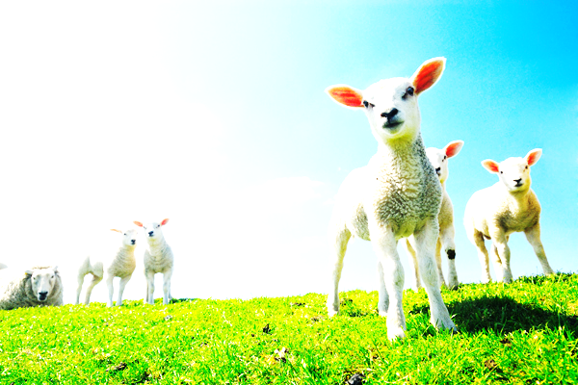
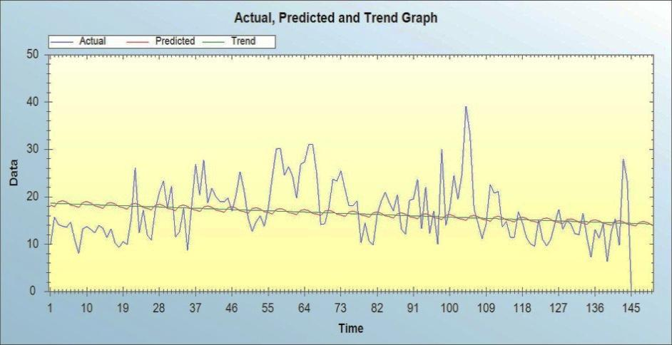
La mortalité des agneaux : entre déni et impuissance des éleveurs ?
Cabaret Jacques¹, Chylinski Caroline¹, Laignel Gabriel², Nicourt Christian³, Benoit Marc²
¹ INRA et Université de Tours, UMR 1282, ISP 213, 37380 Nouzilly ; ² INRA, LEE, Theix 63122 Saint Genès Champanelle ; ³ INRA, UR 1216 RiTME, 94205 Ivry
Contacts : jacques.cabaret@tours.inra.fr – 02 47 42 77 68 ; caroline.chylinski@tours.inra.fr ; laignel@clermont.inra.fr ; nicourt@ivry.inra.fr ; marc.benoit@clermont.inra.fr
Contexte
Le contrat d’élevage implique que l’animal soit entretenu au mieux. Les mortalités excessives constituent donc une difficulté pour l’adéquation avec les valeurs de bien-être de l'AB ; elles sont aussi causes de pertes économiques.
Objectifs et enjeux du travail de recherche
L’objectif de l’étude est de comprendre pourquoi les éleveurs présentent un faible ressenti au sujet des mortalités alors que les techniciens de l’élevage en font une préoccupatio majeure.
Démarche scientifique
Hypothèses :
Mortalités pas aussi pénalisantes économiquement ?
Un jugement sur la qualité des mauvais élevages
Imprévisibles pour leur apparition pour leur intensité : nul n’y peut rien
Développement de méthodologies nouvelles pour étudier les entretiens des éleveurs et la cyclicité des mortalités.
Acquis scientifiques
Coût important des mortalités des agneaux : revenu 22 500 à 17 000 € lorsque les mortalités passent de 3 à 18%
Simulation avec le logiciel Ostral
L’aspect déni (les mortalités sont indicatrices d’une mauvaise qualité de l’élevage) peut réaliste
Analyse avec le logiciel Tropes
Les éleveurs attribuent ces fortes mortalités à la ;
charge de travail
capacité de l’éleveur
aide réduite du vétérinaire en AB
alimentation déficiente
utilisation importante de l’herbe
infestation par les strongles
variations annuelles de climatologie
Des pics de mortalité tous les 5 à 6 ans
Fluctuations plus douces en AB qu’en conventionnel
Logiciel Zeitun, avec introduction au hasard des années fermes, selon une nouvelle méthodologie
Impact des résultats / applications / résultats opérationnels
Les tentatives purement biotechniques de réduire la mortalité : confronter au scepticisme des éleveurs ("c’est imprévisible") ou à leur déni ("je ne veux pas de jugement sur la qualité de mon travail")
Les propositions relatives à l’hygiène générale restent pertinentes, il ne faut pas cependant en attendre d’amélioration drastique
Perspectives
Il est vraisemblable que le modèle imposé par l’économie (augmentation des tailles de troupeaux pour compenser la baisse de revenus) sera à revisiter si l’on veut diminuer significativement ces mortalités excessives d’agneaux.
Pour en savoir plus
Cabaret J., Benoit M., Laignel G., Nicourt C., 2011. Health advisors in organic meet sheep farms: the role of the veterinarians. The Open Veterinary Science Journal, 2011; 5: 7-11.
Cabaret J., 2012. Disease concepts in domesticated animals: the role of deduction, induction and abduction. 6. Congress SoPhA. Paris. Philosophy of Science. Abstracts. p. 63. http://sopha.univ-paris1.fr/sopha/presentation.php?fichier=congres_passes#c2012
Nicourt C., Benoit M., Laignel G., Cabaret J., 2009. Approches sanitaires comparées d’éleveurs ovins allaitants biologiques et conventionnels. Innovations Agronomiques, 4, 49-60.
Remerciements
Financement par Agribio3. Merci aux éleveurs qui ont participé aux enquêtes.
Figure 1 : Variabilité temporelle des mortalités (145 années-fermes), observées (actual) sur la base de données sur 20 ans des réseaux de ferme en AB, tendance générale (trend) et prédites (predicted) : un cycle de 5 à 6 ans.
La figure est réalisée sur les élevages bio:
la courbe la plus variable correspond aux pics observés et les courbes plus lissées représentent la cyclicité calculée de 5 à 6 ans à partir de ces données.
L’intensité des pics est imprévisible.
Les cycles de mortalités : très difficile à mettre en évidence de manière simple = conforte l’hypothèse d’imprévisibilité de ces mortalités pour les éleveurs.

